Slide 1
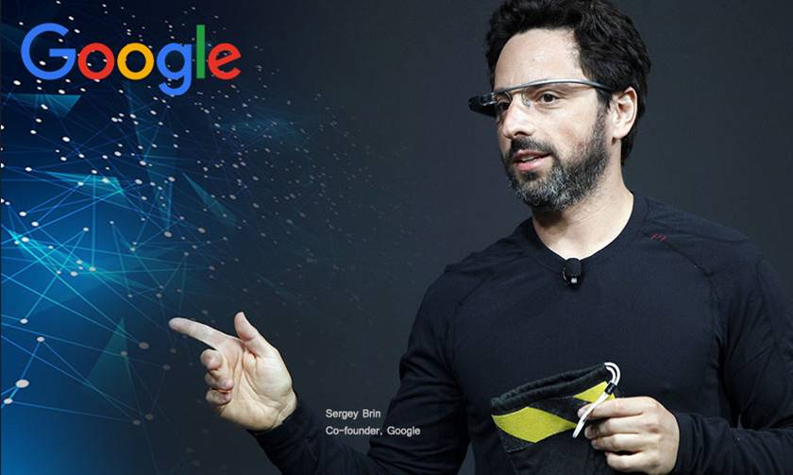
Sergey Brin

Slide 2

Sergey Brin
Norte Americano, 45 Anos
Nasceu em Moscou, União Soviética
Atualmente Presidente da Alphabet inc

Slide 3
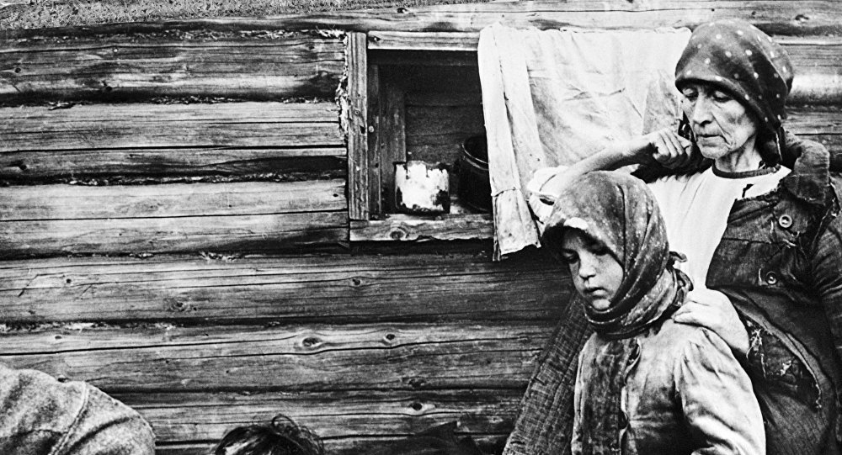
Judeus foram excluídos do departamentos de Física, o pai de Sergey, portanto, mudou seus estudos para a matemática;
Infância na União Soviética

Slide 4
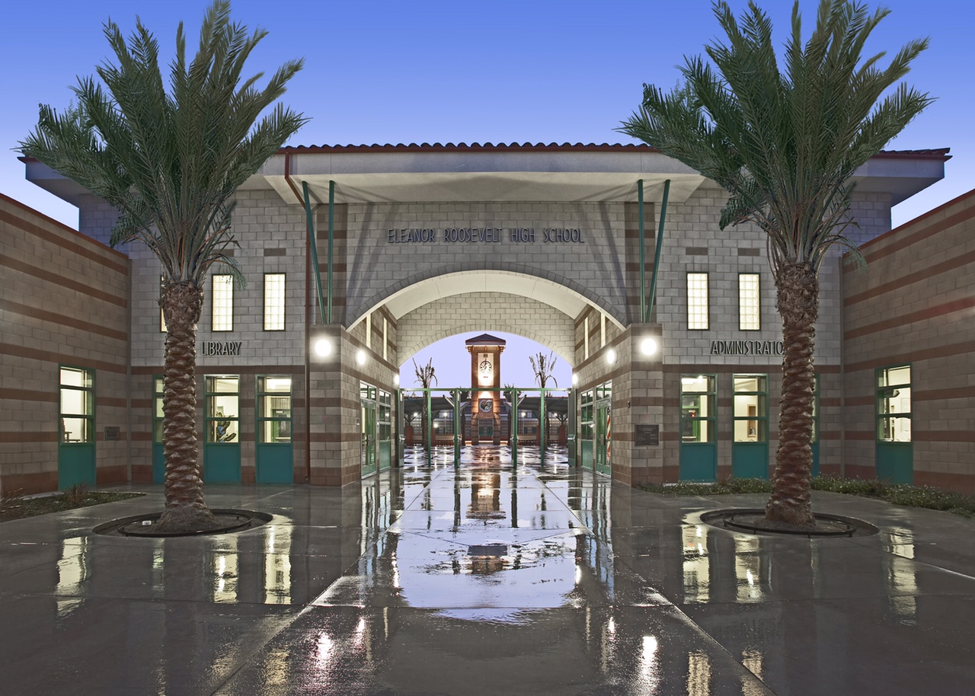
Educação na América
A família de Brin se mudou para o estado de Maryland nos Estados Unidos;
Paixão por matemática

Slide 5
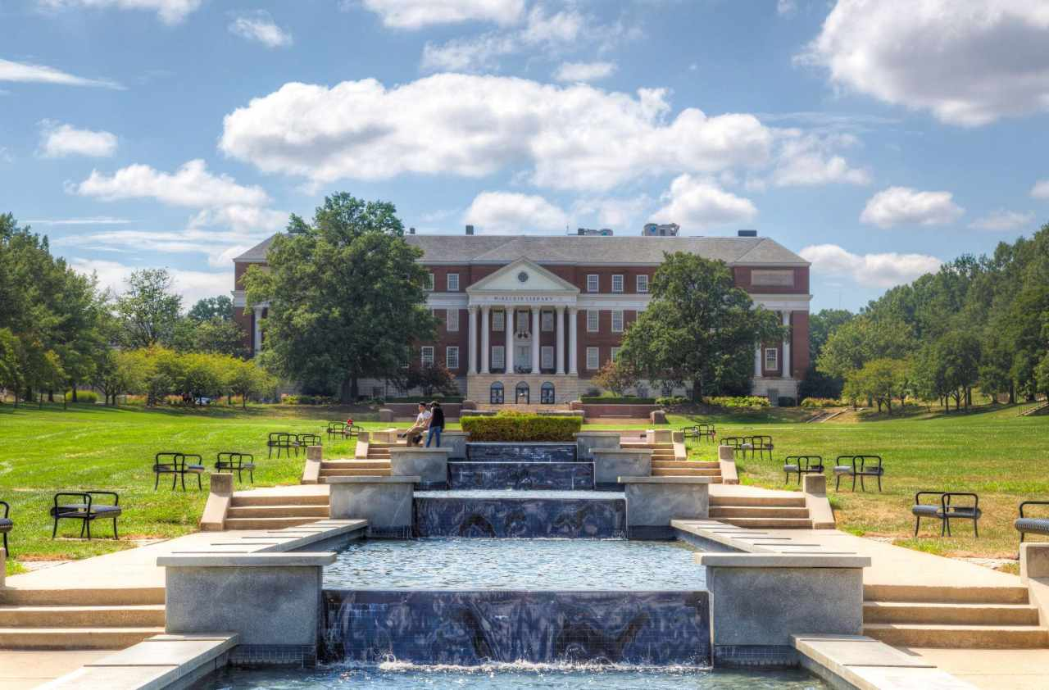
Ensino Superior
Universidade de Maryland, onde recebeu seu diploma de bacharel, com mérito, em maio de 1993;

Slide 6
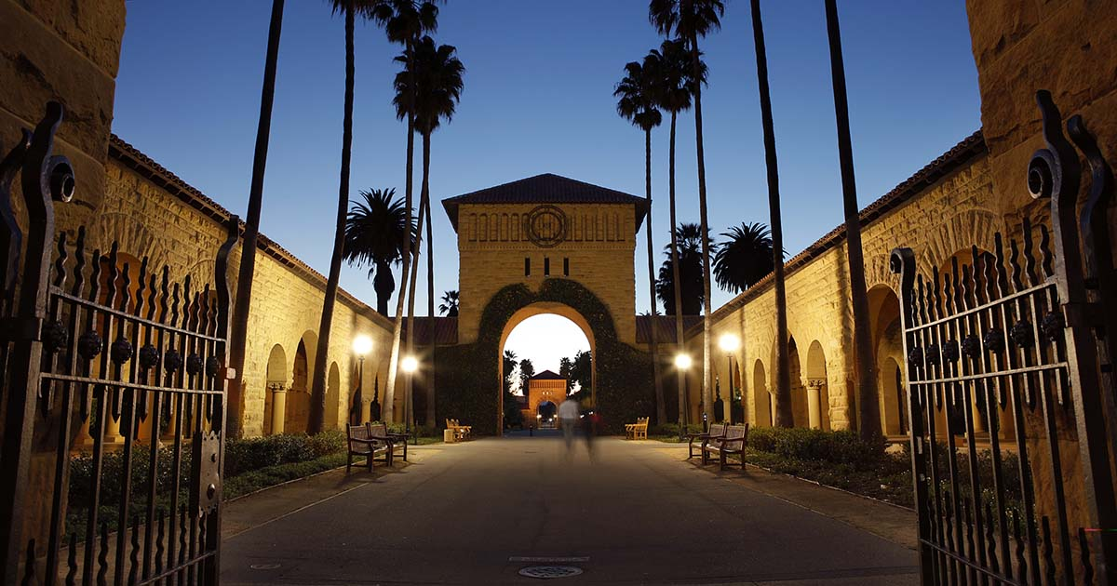
Stanford University

Slide 7
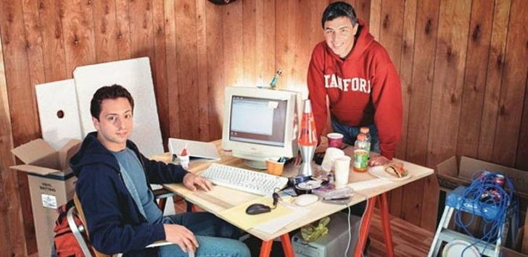
“Nos tornamos almas-gêmeas intelectuais e amigos íntimos.“;
Sergey Brin e Larry Page

Slide 8
Ciência
Artigo ciêntifico mais baixado da hitória da internet.
Nascia o Google!

Slide 9


Slide 10
US$32,8 bilhões

Slide 11
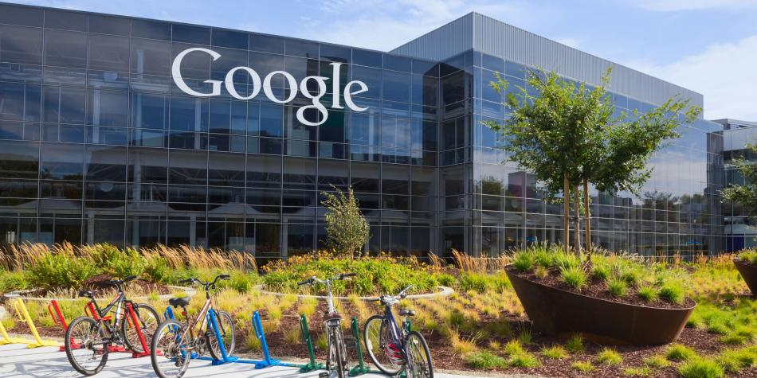

Slide 12
Obrigado!

